Slide 1
Div1 D 搬砖
贾朝蓬

Slide 2

题目简述
$n$堆石子，每堆 $a_{i}$ 个。两个人轮流拿，一次只能从一堆里拿，且后一个人拿的数量必须是前一个人拿的数量的倍数，最先拿不了的人输。问先手第一次有多少种选择能必胜。

Slide 3
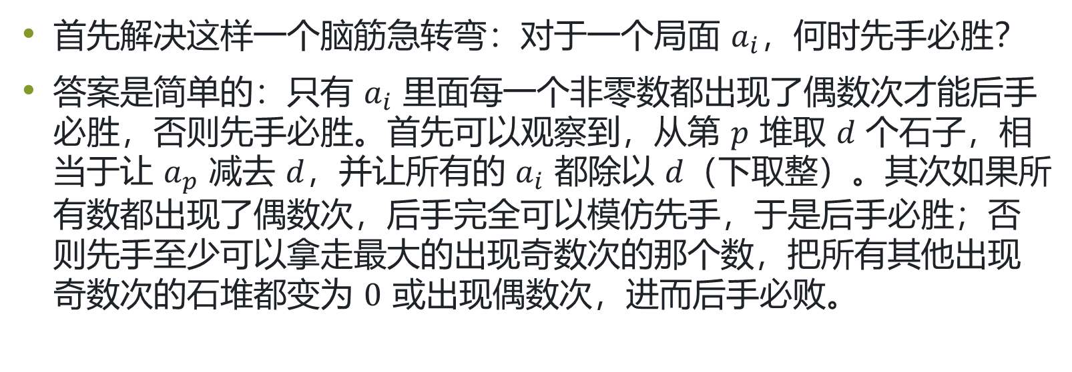
暴力
首先解决这样一个脑筋急转弯：对于一个局面 $a_{i}$，何时先手必胜？
答案是简单的：只有 $a_{i}$ 里面每一个非零数都出现了偶数次才能后手必胜，否则先手必胜。首先可以观察到，从第 $p$ 堆取 $d$ 个石子，相当于让 $a_{p}$ 减去 $d$，并让所有的 $a_{i}$ 都除以 $d$（下取整）。其次如果所有数都出现了偶数次，后手完全可以模仿先手，于是后手必胜；否则先手至少可以拿走最大的出现奇数次的那个数，把所有其他出现奇数次的石堆都变为 $0$ 或出现偶数次，进而后手必败。

Slide 4

暴力
于是就有了一个暴力的方法：枚举从哪一堆拿走多少石子，然后把所有数都除以拿走的石子数，判断非零数是否每个数都出现了偶数次，可以做到 $O(n^{2}V)$。其中 $V=\max{a_{i}}$。

Slide 5
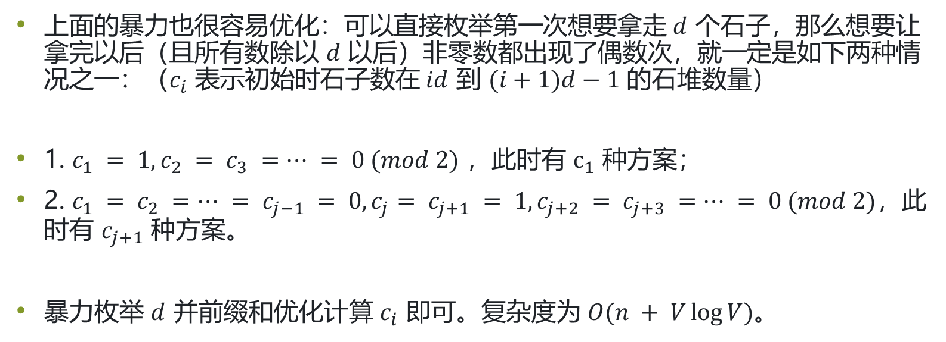
正解
上面的暴力也很容易优化：可以直接枚举第一次想要拿走 $d$ 个石子，那么想要让拿完以后（且所有数除以 $d$ 以后）非零数都出现了偶数次，就一定是如下两种情况之一：（$c_{i}$ 表示初始时石子数在 $id$ 到 $(i+1)d−1$ 的石堆数量）
1. $c_{1} = 1, c_{2} = c_{3} =… = 0 (mod 2)$ ，此时有 $c_{1}$ 种方案；
2. $c_{1} = c_{2} =… = c_{j−1} = 0, c_{j}= c_{j+1} = 1, c_{j+2} = c_{j+3} =… = 0 (mod 2)$，此时有 $c_{j+1}$ 种方案。
暴力枚举 $d$ 并前缀和优化计算 $c_{i}$ 即可。复杂度为 $O(n + V\log{V})$。

